Slide 1
edge length interploation

Slide 2
结果
跟之前的Multi Scale Geometry Interpolation误差差不多，最大的相对误差大多在1e-1数量级，l2的相对误差大多在1e-2数量级。

Slide 3
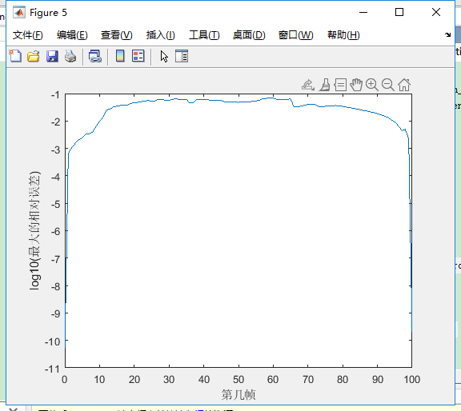
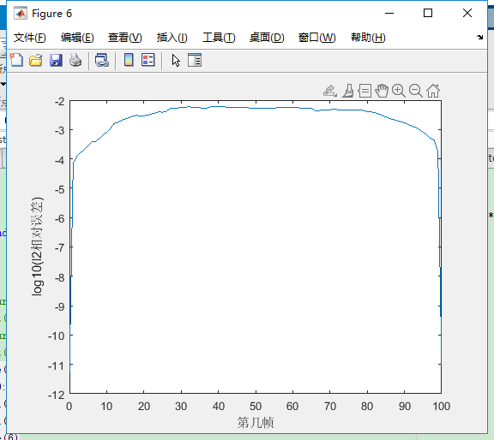
lamp

Slide 4
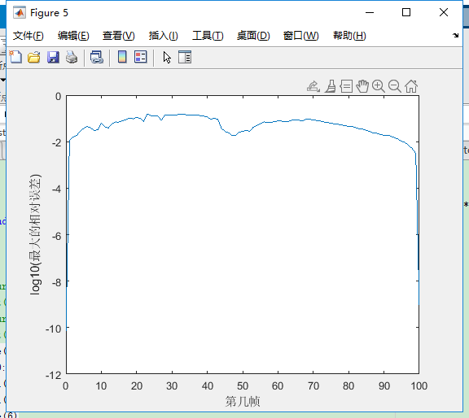
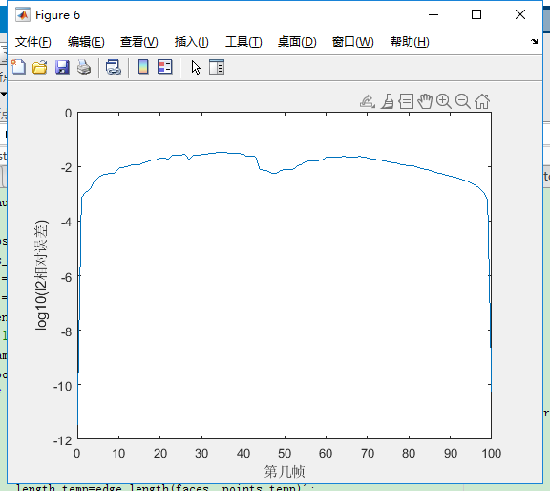
bar

Slide 5

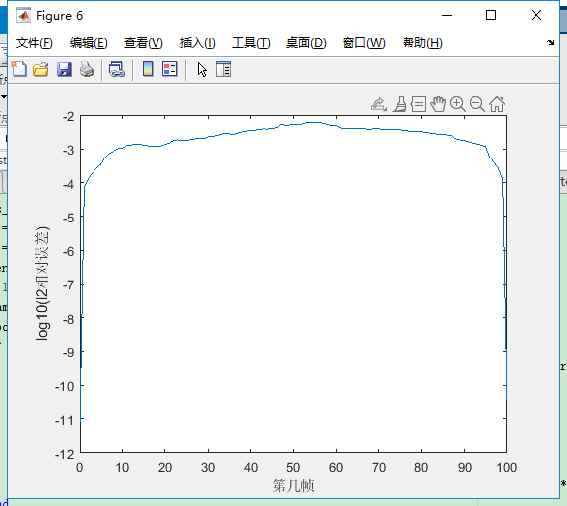
centaur

Slide 6
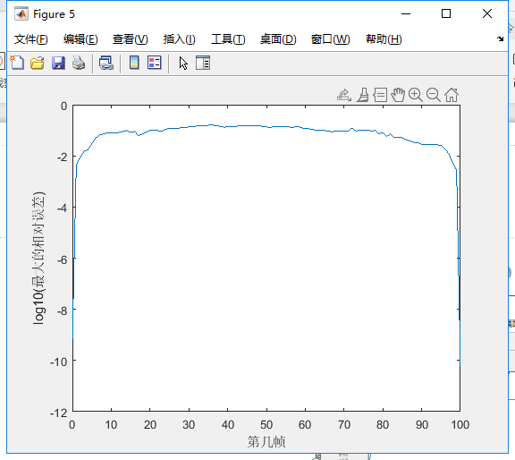
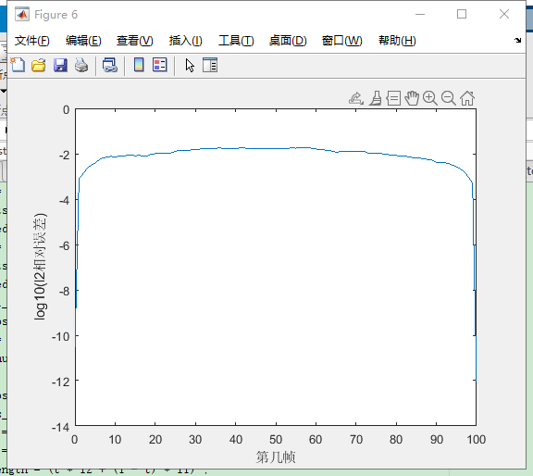
armadillo_dance

Slide 7
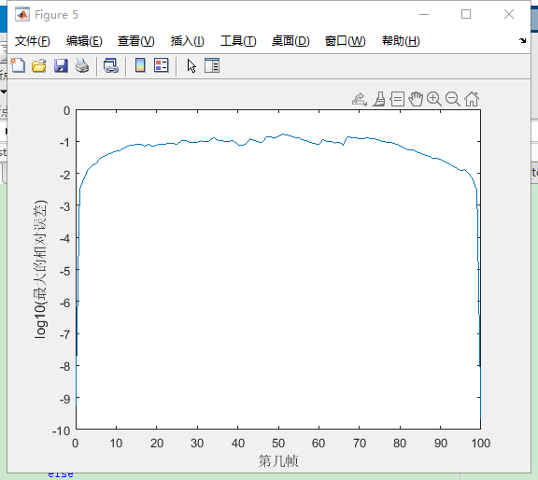
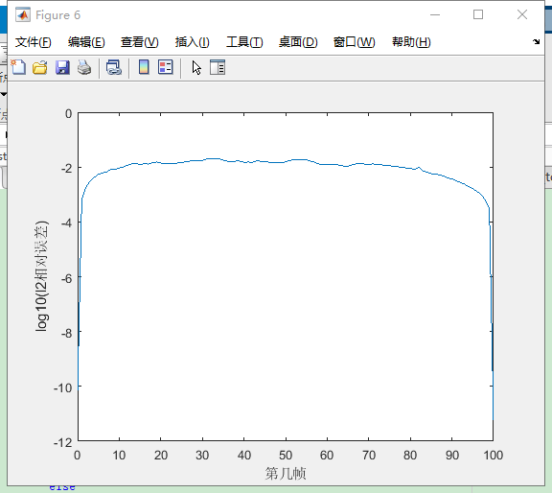
cat

